Slide 1
نام مهندسان مشاور
نام پروژه
تاریخ تحویل
عکس روی جلد
شماره پرونده :............
نشانی و تلفن :..............................................................................................................

Slide 2
به نام خدا
مشخصات کلی پروژه
عنوان پروژه: ......................................................
شهرداري منطقه : .............................................
شماره پرونده : .................................................
پلاك ثبتی : .....................................................
نام مالک: ..........................................................
مساحت زمین در وضع موجود : ........................
مساحت زمین طبق سند : ...............................
مساحت اصلاحی : ..........................................
مساحت زیربنا: ..................................................
کاربري بر اساس طرح تفصیلی: ..........................................................
تعداد طبقات : ......
ارائه نوع فعالیت بر اساس طبقات به صورت مجزا ( زیرزمین و روی زمین)
ارتفاع ساختمان از سطح زمین : .....................
تعداد وجوه داراي نما : ............ وجه
مشاور طرح: مهندسان مشاور ......................
نشانی و تلفن طراح : ..........................................................

Slide 3
(تصویرآخرین پروانه ساختمانی)

Slide 4
(تصویر پروانه نظام مهندسی طراح )
پایه یک یا دو معماری متناسب با زیربنای پروژه
(تصویرآخرین مدرک تحصیلی طراح )

Slide 5
موقعیت پروژه
موقعیت پروژه در منطقه 00 تهران – ناحیه 000
موقعیت پروژه در منطقه 0000 تهران

Slide 6
موقعیت پروژه
سایت مورد نظر
تصویر هوایی از موقعیت سایت پروژه نسبت به راه های اصلی و دسترسی ها

Slide 7
تصاویر وضعیت فعلی بنا - مرحله ساختمانی (………)

Slide 8
مکان یابی و ارائه تصاویر بناهای همجوار و روبروی ملک و ابنیه شاخص محله (معاصر وتاریخی)
سایت مورد نظر
برج 0000000000
ساختمان 00000000
مجتمع مسکونی 00000000000
ساختمانهای 0000000000000
ساختمان 000000000000

Slide 9
سایت پلان

Slide 10
آلترناتیو شماره 1
(جانمایی طرح سه بعدی در میان بناهای همجوار)

Slide 11
جانمايي طرح سه بعدی نما در ميان بناهاي همجوار – دید از خیابان 1

Slide 12
جانمايي طرح سه بعدی نما در ميان بناهاي همجوار – خیابان 2

Slide 13
جانمايي طرح سه بعدی نما در ميان بناهاي همجوار – دید از خیابان 3

Slide 14
آلترناتیو شماره 1
(تصاویر سه بعدی رنگی)

Slide 15
دید پرنده

Slide 16
نمای شمالی – نمای اصلی یا فرعی

Slide 17
نمای شب و نور پردازی

Slide 18
نمای .... – دید از پایین

Slide 19
نمای نزدیک - ورودی اصلی و فرعی
مناسب سازی ورودی ها برای معلولین رعایت گردد

Slide 20
نمای نزدیک - ورودی

Slide 21
نمای بام و هلی پد

Slide 22
نقشه های دو بعدی نمای تمام جبهه های قابل رویت و مصالح مورد استفاده در نما
نمای شمالی

Slide 23
نمای جنوبی

Slide 24
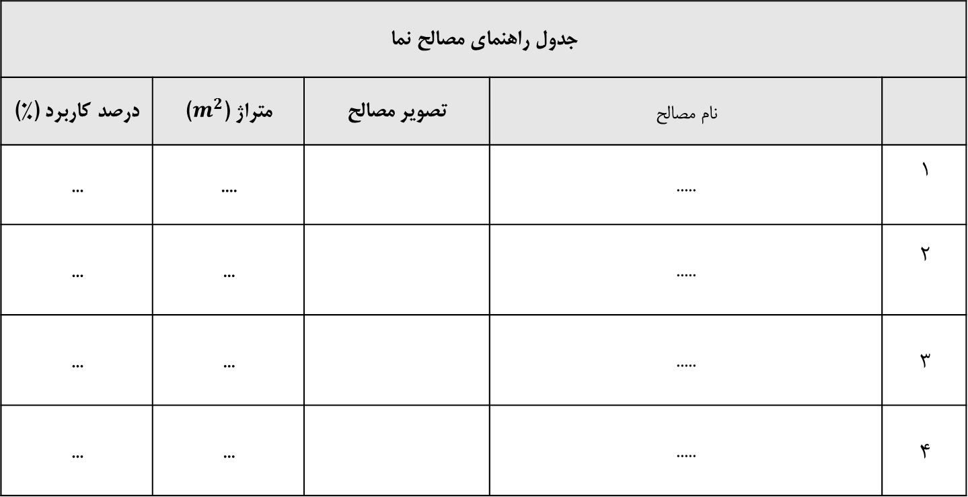
تصاویر واقعی مصالح کاربردی به لحاظ بافت و رنگ و سایر مشخصات فنی
جدول راهنماي مصالح نما
 | نام مصالح | تصویر مصالح | متراژ ($m^{2}$) | درصد کاربرد (%)
1 | ..... |  | .... | ...
2 | ..... |  | ... | ...
3 | ..... |  | ... | ...
4 | ..... |  | ... | ...

Slide 25
(آلترناتیوهایcleaner نما)

Slide 26
جزئیات اجرایی نما و وال سکشن

Slide 27
(نقشه های معماری)

Slide 28
سایت پلان

Slide 29
پلان طبقه همکف

Slide 30
پلان طبقات زیر زمین

Slide 31
پلان طبقات روی همکف

Slide 32
پلان تیپ طبقات

Slide 33
پلان بام و خرپشته

Slide 34
پلان هلی پد

Slide 35
مقطع A-A

Slide 36
مقطع A-A

Slide 37
مقطع B-B

